Slide 1

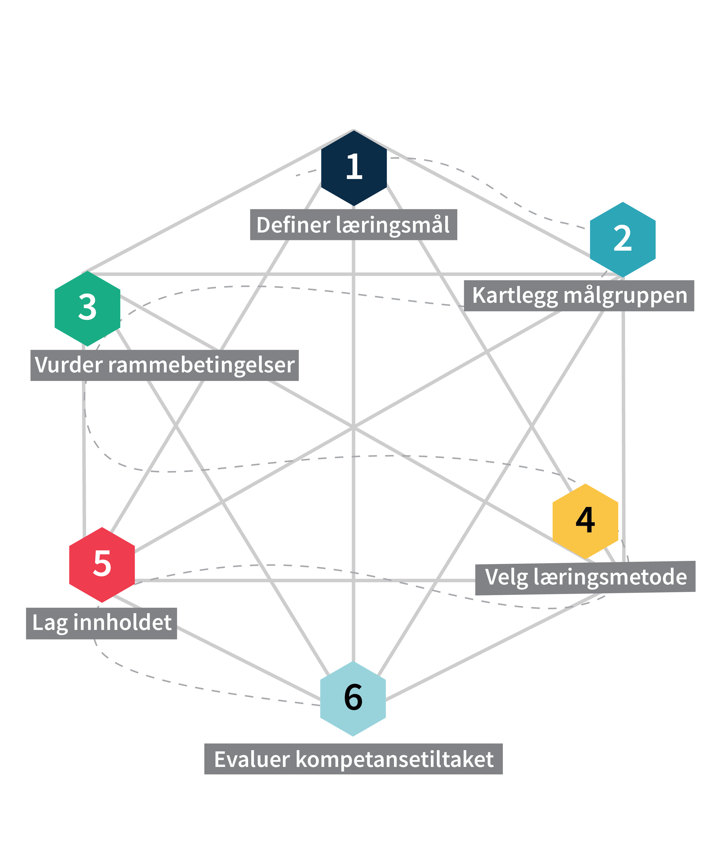

Mal for planlegging
- uten eksempler

Slide 2

Innhold
Mal for steg 1 - definer læringsmål
Mal for steg 2 - kartlegg målgruppen
Mal for steg 3 - vurder rammebetingelser
Mal for steg 4 - velg læringsmetode
Mal for steg 5 - lag innhold
Mal for steg 6 – evaluer kompetansetiltaket
NB! I denne PPT-en finner du maler som du kan bruke når du utvikler kompetansetiltak. Du finner en mal for hvert steg. Her er de presentert i en fast rekkefølge. Start der det passer best for deg, og vær forberedt på å gå frem og tilbake mellom stegene underveis etter behov.
Notes:
ENDRE PÅ ALLE.

Slide 3

Steg 1: Mal for å definere læringsmål
Effektmål
Effektmål
Læringsmål
Holdningsmål
Ferdighetsmål
Kunnskapsmål

Slide 4

Steg 2: Mal for å kartlegge målgruppen
Kjennetegn ved målgruppen | Beskrivelse av kjennetegn ved målgruppen
Hvem? (Rolle, fagområde og alder)
Arbeidssted
Kompetanse/erfaring med temaet
Teknologiske ferdigheter
Kapasitet
Læringspreferanser
Forventninger/motivasjon

Slide 5

Steg 3: Mal for å vurdere rammebetingelser
Rammebetingelser | Beskrivelse av rammebetingelser | Vurdering (1-5) (5 = mer enn nok, 4 = nok, 3 = stramt, 2= mangelfullt, 1= kritisk)
Tid
Budsjett
Ressurser
Beskrivelse av ønsket kvalitet på sluttproduktet
Vurdering | Beskrivelse av vurdering av rammebetingelser | Vurdering (svært realistisk, realistisk, lite realistisk, svært lite realistisk)
Tid/budsjett/ressurser og kvalitet

Slide 6

Steg 4: Mal for å velge læringsmetode
Format (digital/hybrid/fysisk) | Fordeler | Ulemper | Aktuelt (ja/nei/kanskje)
Klasseromsundervisning | Direkte kontakt med målgruppen, stort potensiale for interaktivitet, spørsmål, diskusjon og praktiske øvelser | Fysisk oppmøte kan minimere mulig deltakelse, krever ofte mye ressurser
Foredrag | Egnet for store grupper, kan gjøres opptak, inspirerende og ekspertdrevet | Lite interaktivt, lite fleksibilitet underveis, krever gode foredragsholdere
Nettverk | Egnet for store grupper, høy grad av relasjonsbygging, uformelt og fleksibelt | Kan være vanskelig for enkelte grupper å sette av, krever god innsikt i brukergruppen for å sørge for at det er tilpasset
Konferanse | Kombinerer nettverk og læring, inspirerende, mulighet for å formidle mye på kort tid, egnet for store grupper | Krever mye planlegging og ressurser, tar mye tid for deltakere, lite individuelt tilpasset
Workshop | Høy interaktivitet, praktisk læring, engasjerer deltagerne sterk, høy grad av aktiv læring | Krever nøye planlegging, ressurskrevende, best egnet for mindre grupper
Fagdag | Dypdykk i spesifikke temaer, egnet for store grupper, mulighet for å formidle mye på kort tid, | Krever nøye planlegging, tar mye tid for deltakere, ressurskrevende
Webinar | Egnet for store grupper, kan gjøres opptak, inspirerende og ekspertdrevet | Lavere interaktivitet enn fysiske formater, krever god planlegging
E-læringskurs | Fleksibelt, kan brukes når og hvor om helst, kan nå mange deltakere | Ingen direkte interaksjon, kan oppleves upersonlig, krever kompetanse på design og innhold
Videopplæring | Praktisk, fleksibelt, kan brukes når og hvor som helst, kan nå mange deltakere | Ingen direkte interaksjon, lite kontroll på deltakerne, ensidig kommunikasjon
Podcast | Lett tilgjengelig, inspirerende, kan høres når som hvor som helst, kan nå mange deltakere | Ingen interaksjon med deltakere, lite kontroll på deltakerne, ensidig kommunikasjon, krever at man er god på formatet
Skriv inn annet format her | Legg inn tekst her | Legg inn tekst her

Slide 7

Steg 5: Mal for å lage innhold
Læringsmål | Må vite | Bør vite | Hvilen læringsaktivitet kan støtte dette? | Hva kan jeg gjøre for å sikre MAKVIS-basert kompetansetiltak?
Notes:
Generelle spørsmål:

Slide 8

Steg 6: Mal for å evaluere kompetansetiltaket
Del 1: Evaluering av deltakernes opplevelse av kompetansetiltaket
1. Hvordan vil du totalt sett vurdere kompetansetiltaket?
1 (dårlig), 2, 3, 4, 5 (utmerket)
2. I hvilken grad var kompetansetiltaket relevant?
1 (svært irrelevant), 2, 3, 4, 5 (svært relevant)
3. Hva var mest nyttig for deg i dette kompetansetiltaket?
Skriv inn svar
4. I hvilken grad har kompetansetiltaket gitt deg ny kunnskap du føler du kan ta i bruk?
1 (i liten grad), 2, 3, 4, 5 (i stor grad)
5. I hvilken grad var kompetansetiltaket utformet for å gjøre læringen engasjerende?
1 (i liten grad), 2, 3, 4, 5 (i stor grad)
6. I hvilken grad var kompetansetiltaket aktiviserende?
1 (i liten grad), 2, 3, 4, 5 (i stor grad)
7. I hvilken grad svarte innholdet i kompetansetiltaket til dine forventninger?
1 (i liten grad), 2, 3, 4, 5 (i stor grad)
Del 2: Intern evaluering av prosjektarbeidet og rammebetingelsene
Hvordan har utviklingsprosessen vært?
I hvilken grad var rammebetingelsene tilstrekkelige for å oppnå ønsket kvalitet?
Hvordan var samarbeidet med evt. andre fagressurser?
Hva gikk bra? Hva bør vi gjøre annerledes til neste gang?

